Slide 1
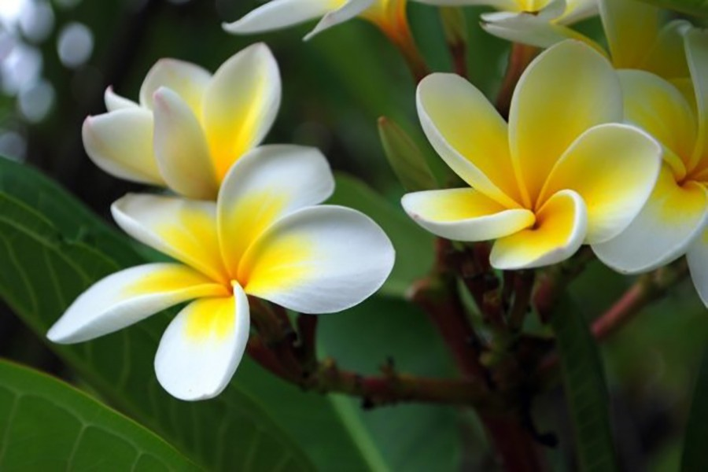
সবাইকে স্বাগতম

Slide 2
শিক্ষক পরিচিতি
শারমিন ইসলাম
সহকারী শিক্ষক
৯৮নং শিমুলবাড়িয়া সরকারি প্রাথমিক বিদ্যালয়
সাতক্ষীরা সদর,সাতক্ষীরা।
Email ID:sarminislam572@gmail.com

Slide 3
পাঠ পরিচিতি
বিষয়: বাংলা
শ্রেণি:৫ম
পাঠ শিরোনাম: দুই তীরে
পাঠ্যাংশ: আমি ভালবাসি-----------হাঁসের বসবাস।
সময়:৪০ মিনিট

Slide 4
শিখনফল
২.১.২.কবিতা শুনে বুঝতে পারবে।
২.২.২পাঠ্য কবিতার মূল বিষয় নিজের ভাষায় বলতে পারবে।
২.২.২প্রমিত উচ্চারণে কবিতা আবৃত্তি করতে পারবে।
২.৩.২কবিতা সংশ্লিষ্ট প্রশ্নের উত্তর লিখতে পারবে।

Slide 5
আবেগ সৃষ্টি
ভিডিওগান:আমাদের দেশটা স্বপ্নপুরী
সাথী মোদের ফুলপরী---------

Slide 6
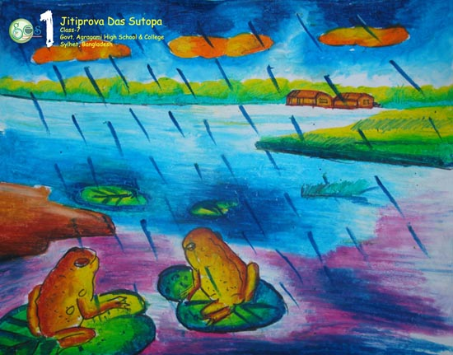
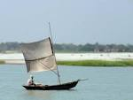
পূর্বজ্ঞান যাচাই

Slide 7
পাঠ ঘোষণা
দুই তীরে কবিতা ------

Slide 8
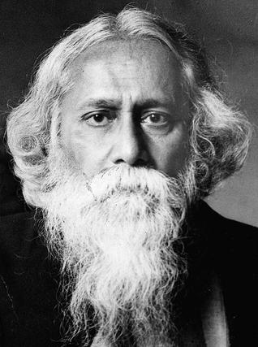
গীতাঞ্জলি
তিনি- নভেল পুরস্কার পান
ও
জাতীয় সংগীত রচনা করেন
স্থান – কলকা র জোড়াসাঁকো র ঠা কুরবাড় ী তে
জন্মঃ ৭ মে ১৮৬১ সালে
৭ আগস্ট ১৯৪১ সালে মৃত্যুবরন করেন
রবীন্দ্রনাথ ঠাকুর

Slide 9
নতুন শব্দ
চকাচকি- হাঁস জাতীয় পাখি ।
তট- নদীর তীর।

Slide 10
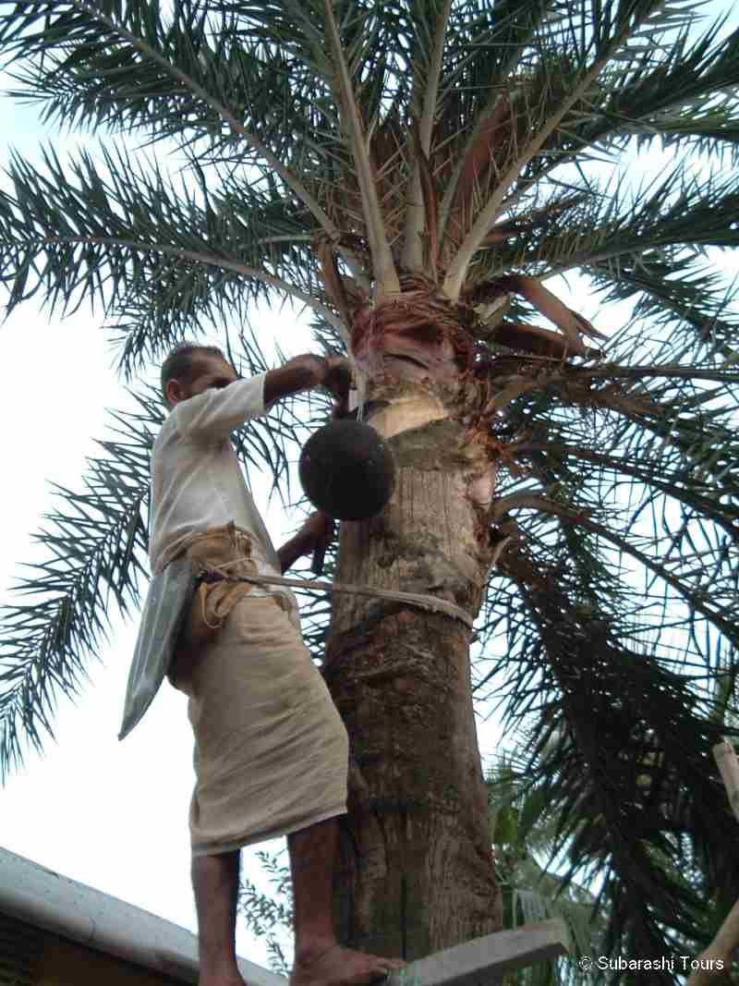
শীতকালের দৃশ্য

Slide 11
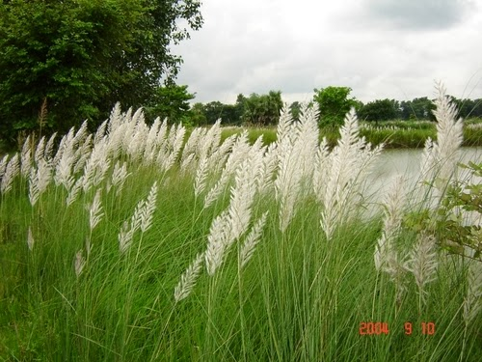
কাশ ফুল

Slide 12
শিক্ষকের আবৃত্তি
আমি ভালবাসি আমার
নদীর বালুচর,
শরতকাল যে নির্জনে
চকাচকির ঘর ।যেথাই ফুটে কাশ তটের চারিপাশ, শীতের দিনে বিদেশী সব হাঁসের বসবাস।

Slide 13
ম
শিক্ষার্থীদেরআবৃত্তি

Slide 14
দলীয় কাজ
সবুজ
কবিতাটি আবৃত্তি কর।
নীল
কবিতাঅংশের মূলভাব বল।

Slide 15
মূল্যায়ন
১।কবিতাটিতে কবি কোন কালের কথা বলেছেন?
২।কাশ ফুলের রঙ কেমন ?

Slide 16
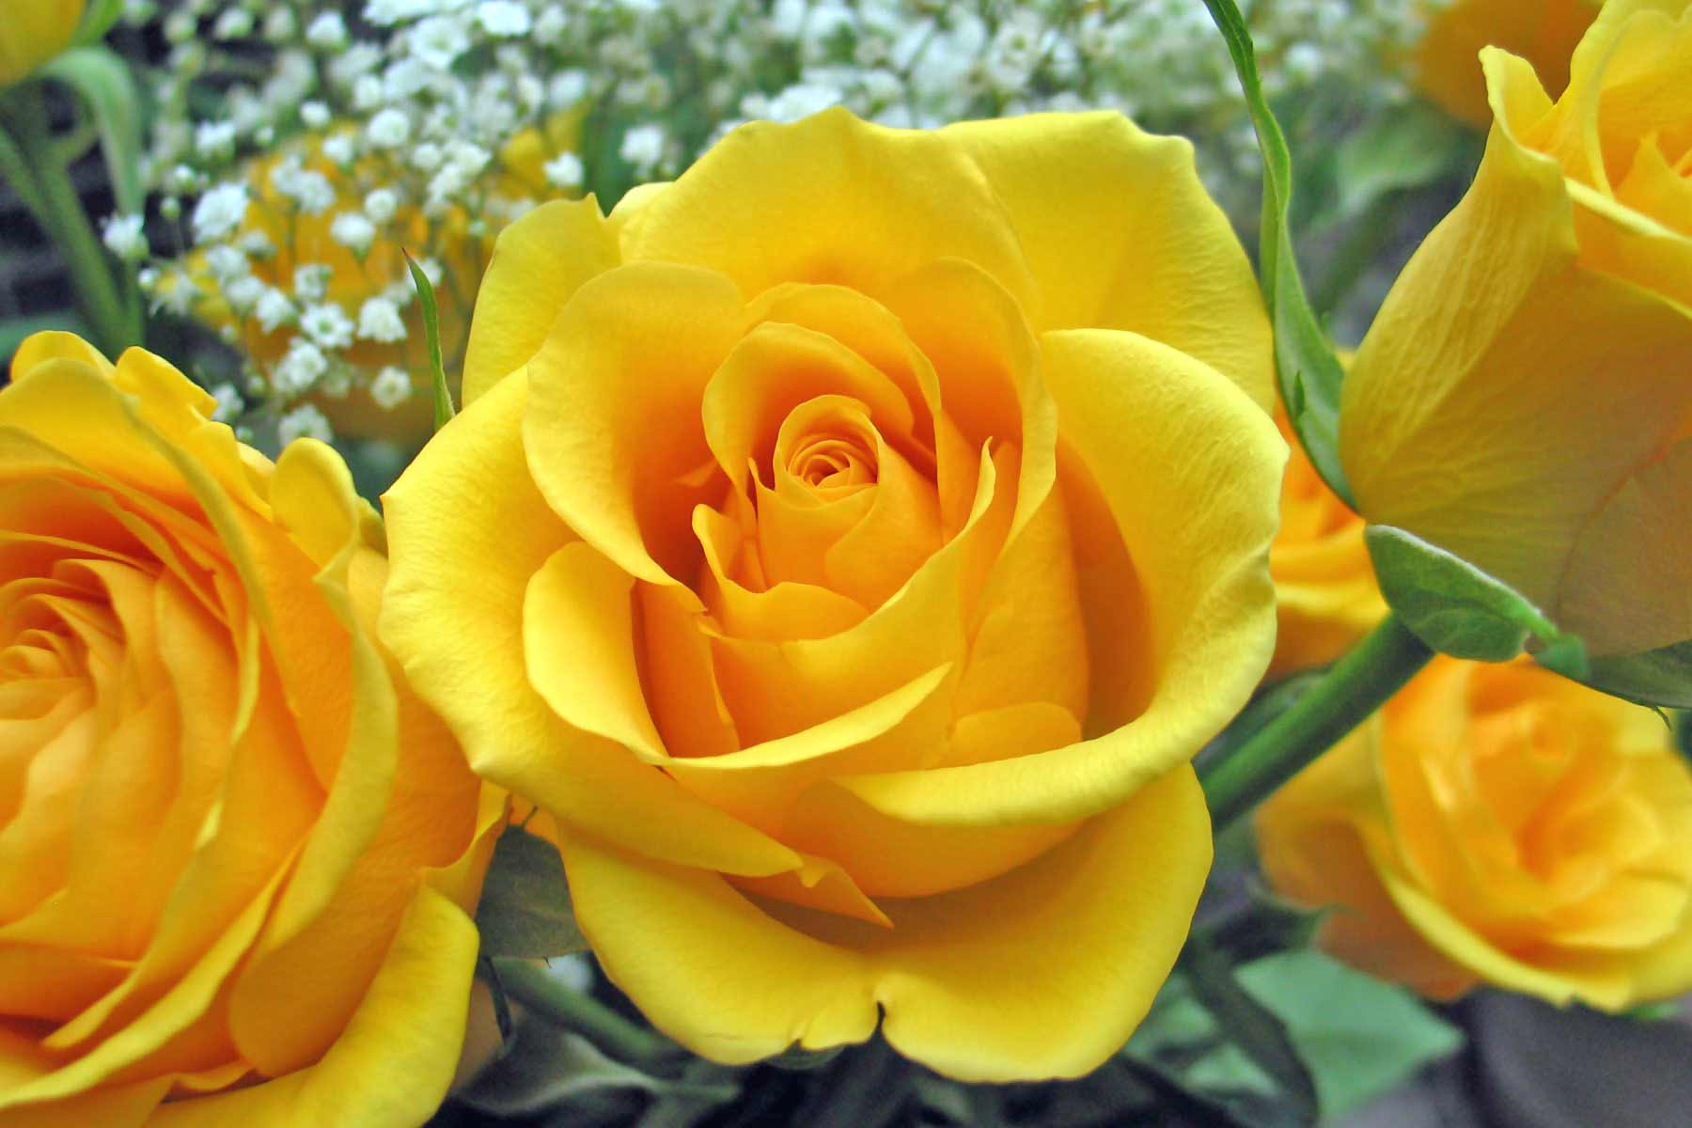
সবাইকে ধন্যবাদ

